Slide 1
次世代グリッド基盤OGSAにおけるC言語動作環境
提供システムの試作と評価
濱野 智行^{*1},中田 秀基^{*2*1},
鈴村 豊太郎^{*1}, 松岡 聡^{*1*3}
^{*1} 東京工業大学
^{*2} 産業技術総合研究所
^{*3} 国立情報学研究所

Slide 2
本研究の背景
グリッドコンピューティング
  広域ネットワーク上に分散した計算資源を活用
  Globus Toolkit : 実装の1つ
  新しいアーキテクチャOGSAの登場
グリッド

Slide 3
Open Grid Services Architecture(OGSA)
従来のグリッド技術とWebサービスとの融合
  XMLベースプロトコルにより高い相互運用性を確保
    WSDL : Webサービスのインタフェイスを定義
    SOAP : Webサービスの通信プロトコル
  基盤部分はOGSIで規定
  GT3(Globus Toolkit 3.0) : OGSA実装の1つ

Slide 4
Open Grid Services Infrastructure(OGSI)
Webサービスに状態を持たせたコンポーネントモデル
  サービスの特徴や挙動を定義
    インタフェイス
    インスタンス生成機構
    生存期間管理
    通知
    etc...
  サービスデータ : サービスに状態を持たせる機構

Slide 5
OGSIコンポーネント
クライアントからサービスへのRPC
  通信プロトコルにSOAP over HTTP
サービスはOGSI動作環境に配置
  サービス内にサービスデータを保持
SOAP over HTTP
OGSI動作環境
Client
Service
Service
Data

Slide 6
OGSIの問題点
XMLベースプロトコル通信による性能低下
  データサイズの肥大化
  パージングコスト大
現状のOGSI実装ではJava以外の動作環境が未提供
  C/C++/Fortranによるレガシーアプリケーションがサービスできない

Slide 7
本研究の目的
OGSI実装(GT3)上にC言語動作環境を提供
  GridRPCシステムNinf-1を用いてC言語動作環境を実現
    C/C++/Fortranで記述されたサービスが配置可能に
  サービス開発補助ツールの提供
    サービスのスケルトンを自動生成
    サービスデータを透過的に利用可能
  構築システムの通信性能評価
    構築システムとGT3 Java環境との通信コストを計測、比較評価

Slide 8
発表の概要
OGSIの概要
GridRPCシステムNinf-1の概要
OGSIにおけるC言語動作環境提供システムの提案
  提案システムの概要
  Ninf-1 on OGSI
  Ninf-1サービススケルトンジェネレータ
提案システムの評価

Slide 9
OGSIコンポーネントモデル
Webサービスと類似のコンポーネントモデル
  クライアントとサービスが通信
現在のOGSI実装では、サービスはJava以外で記述不可能
Client
Service
(Java)

Slide 10
サービスデータ
サービスの状態を保持する機構
  外部からサービスの状態参照が可能
サービスが処理に利用するテンポラリバッファ的な利用も可能
  容易に参照・更新できるように、処理を行うサービスがサービスデータを保持すべき
Client
add 10
電卓
サービス
Value = 0
Value = 10
Value = 30
add 20
Service
Data

Slide 11
発表の概要
OGSIの概要
GridRPCシステムNinf-1の概要
OGSIにおけるC言語動作環境提供システムの提案
  提案システムの概要
  Ninf-1 on OGSI
  Ninf-1サービススケルトンジェネレータ
提案システムの評価

Slide 12
GridRPCシステムNinf-1
グリッド上のRPCシステム
  クライアントがNinf-1サーバを介して計算ライブラリを呼び出す
計算ライブラリのインタフェイスをNinf IDLで記述
Client
Ninf-1
Server
Ninf IDL
Calculation
Library (C/C++/
Fortran)
クライアント例
NinfClient client = new NinfClient(“add”);
client.call(args);

Slide 13
発表の概要
OGSIの概要
GridRPCシステムNinf-1の概要
OGSIにおけるC言語動作環境提供システムの提案
  提案システムの概要
  Ninf-1 on OGSI
  Ninf-1サービススケルトンジェネレータ
提案システムの評価

Slide 14
OGSIにおけるC言語動作環境提供システムの概要
クライアントのリクエストをブリッジサービスが計算ライブラリにブリッジ
  実際にリクエストを処理するのは計算ライブラリ
GridRPCシステムNinf-1をローカルに用いてJavaからC/C++/Fortranへのブリッジを実現
Ninf-1
Client
Bridge
Service
(Java)
Calculation
Library (C/C++/
Fortran)

Slide 15
サービスデータのブリッジ
提案システムにおいてサービスデータは、リクエストの処理を行う計算ライブラリに保持
  リクエストと同様にサービスデータをブリッジ
  クライアントはブリッジを意識することなくサービスデータを利用したい
Client
Bridge
Service
(Java)
Calculation
Library (C/C++/
Fortran)
Service
Data
Service
Data

Slide 16
Ninf-1 on OGSI
GT3上に提案システムを実装
  C/C++/Fortranで記述されたサービスを配置可能
  Ninf-1サーバを使用しないブリッジの設定が可能
    ブリッジサービスと計算ライブラリとが同一ホスト内
OGSI Service Container
Ninf-1 on OGSI(サーバ有)
Calculation
Library
(C/C++/
Fortran)
Ninf-1
Server
Bridge Service
(Java)
Client
Application
Service
Data
Client
Server
Ninf-1 on OGSI(サーバ無)
ブリッジを追加したことで開発コストが増大

Slide 17
開発コストが増大する要因
Ninf-1 on OGSIでは用意する要素が増加
いくつかの要素は他要素の情報から生成可能
： 生成可能な要素
： 提供者が用意する要素
OGSI Service Container
Calculation
Library
(C/C++/
Fortran)
Interface
Ninf-1
Server
Interface
Bridge Service
(Java)
Client
Application
Service
Data
Client
Server
Deployment
Descriptor

Slide 18
Ninf-1サービススケルトンジェネレータ
サービス開発が容易になる開発補助ツール
  ブリッジサービスのJavaインタフェイスからサービスのスケルトンを生成
    ブリッジサービス
    Ninf IDL : 計算ライブラリのインタフェイス記述
    Deployment Descriptor : サービス配置記述
OGSI Service Container
Calculation
Library
(C/C++/
Fortran)
Interface
Ninf-1
Server
Interface
Bridge Service
(Java)
Client
Application
Service
Data
Client
Server
Deployment
Descriptor

Slide 19
Ninf-1サービススケルトンジェネレータ
- スケルトン生成例 -
package jp.ac.matsulab.lindyna.impl;
public interface Counter {
public int add(int val);
public int subtract(int val);
public void setState(int val);
public int getState();
}
Javaインタフェイス
入力
自動生成
public class CounterImpl extends GridServiceImpl
implements CounterPortType {
private static final String propFileName = "config.prop";
private GrpcHandle handle;
public CounterImpl() {
super("Counter");
getHandle();
ブリッジサービス
<?xml version="1.0" encoding="UTF-8"?>
<deployment name="defaultServerConfig“ xmlns=“http://xml.apache.org/axis/wsdd/” xmlns:java="http://xml.apache.org/axis/wsdd/providers/java">
<service name="lindyna/Counter/CounterFactoryService" provider="Handler" style="wrapped">
Deployment Descriptor
Module lindyna;
DefClass Counter
{
DefState {
int Value;
}
Define getState(OUT int arg0[1])
Ninf IDL
出力

Slide 20
Ninf-1サービススケルトンジェネレータ
- ブリッジサービスの生成 (1/2) -
Ninf-1を用いたブリッジに必要な処理を行う部分を自動生成
  引数配列サイズの指定
    クライアントアプリケーションから受け取った引数に配列サイズ情報を付加してブリッジ
  戻り値配列サイズの指定
    引数に戻り値と等しい次元数の配列があったらそのサイズを戻り値のサイズとする
    引数に戻り値と等しい次元数の配列がなかったらサイズを空欄にしておき、サービス提供者に手で埋めてもらう

Slide 21
Ninf-1サービススケルトンジェネレータ
- ブリッジサービスの生成 (2/2) -
次元数の等しい引数有り
次元数の等しい引数無し
public int[] mmul(int[] arg0, int[] arg1) {
int[] ReturnValue = new int[arg0.length];
Vector args = new Vector();
args.add(new Integer(arg0.length));
args.add(arg0);
args.add(new Integer(arg1.length));
args.add(arg1);
args.add(new Integer(ReturnValue.length));
args.add(ReturnValue);
callRemoteClient("myService/mmul", args);
return ReturnValue;
}
public int[][] vmul(int[] arg0, int[] arg1) {
int[][] ReturnValue = new int[][] /** size **/;
Vector args = new Vector();
args.add(new Integer(arg0.length));
args.add(arg0);
args.add(new Integer(arg1.length));
args.add(arg1);
args.add(new Integer(ReturnValue.length));
args.add(new Integer(ReturnValue[0].length));
args.add(ReturnValue);
callRemoteClient("myService/vmul", args);
return ReturnValue;
}

Slide 22
Ninf-1サービススケルトンジェネレータ
- 透過的サービスデータ利用の実現 -
setAAA(), getAAA() という名前のメソッドを追加
  AAAというサービスデータを利用可能なスケルトンを生成
/**
* getValue
* @ogsa:service-data
* name = “State“
* minOccurs = "1“
* maxOccurs = "1“
* mutability = "mutable“
* modifiable = "true“
* nillable = "false“
*/
public int getValue() throws RemoteException {
Vector args = new Vector();
int[] ReturnValue = new int[1];
args.add(ReturnValue);
callProcedure("getValue", args);
package jp.ac.matsulab.lindyna.impl;
public interface Counter {
public int add(int val);
public int subtract(int val);
public void setState(int val);
public int getState();
}
クライアントはブリッジを意識することなくサービスデータを利用可能

Slide 23
発表の概要
OGSIの概要
GridRPCシステムNinf-1の概要
OGSIにおけるC言語動作環境提供システムの提案
  提案システムの概要
  Ninf-1 on OGSI
  Ninf-1サービススケルトンジェネレータ
提案システムの評価

Slide 24
評価
RPCシステムのping-pongによる比較評価
  Ninf-1 on OGSI（Ninf-1サーバ有/無）
  GT3 Java環境
  Ninf-1
サービスデータブリッジの評価
  サービスデータをブリッジする際のコスト
Ninf-1サービススケルトンジェネレータの評価
  サービスの開発工数の定性的評価

Slide 25
評価環境
SINET
RTT:4.0[ms]
LAN環境
100BASE-TX
RTT:0.33[ms]
Bandwidth:
→11.2[MB/s]
← 2.9[MB/s]
Client B
Bandwidth:
11.5[MB/s]
Server
WAN環境
Client A
東工大
産総研
 | CPU | メモリ
サーバ | AthlonXP 1.2GHz | 1GBytes
クライアントA | Athlon 1.3GHz | 1GBytes
クライアントB | PentiumIII 1.4GHz | 2GBytes

Slide 26
RPCシステムの比較評価
Ninf-1 on OGSI上にping-pongサービスを配置
  int型1次元配列をping-pongするサービス
  LAN/WAN環境でシステム全体の時間コストを計測
他のRPCシステムとの比較評価
  GT3 Java環境でのRPCシステム
  GridRPCシステムNinf-1
 | Ninf-1 on OGSI (サーバ有) | Ninf-1 on OGSI (サーバ無) | GT3 Java | Ninf-1
XMLベース プロトコル通信 | ○ | ○ | ○ | ×
リクエストの ブリッジ | ○ | ○ | × | ×

Slide 27
比較するRPCシステム
OGSI Service Container
GT3 Java
Service
(Java)
Client
Application
Ninf-1 on OGSI(サーバ無)
Calculation
Library
(C/C++/
Fortran)
Bridge Service
(Java)
Client
Application
Ninf-1
Server
Ninf-1 on OGSI(サーバ有)
Client
Application
Ninf-1
Client
Server

Slide 28
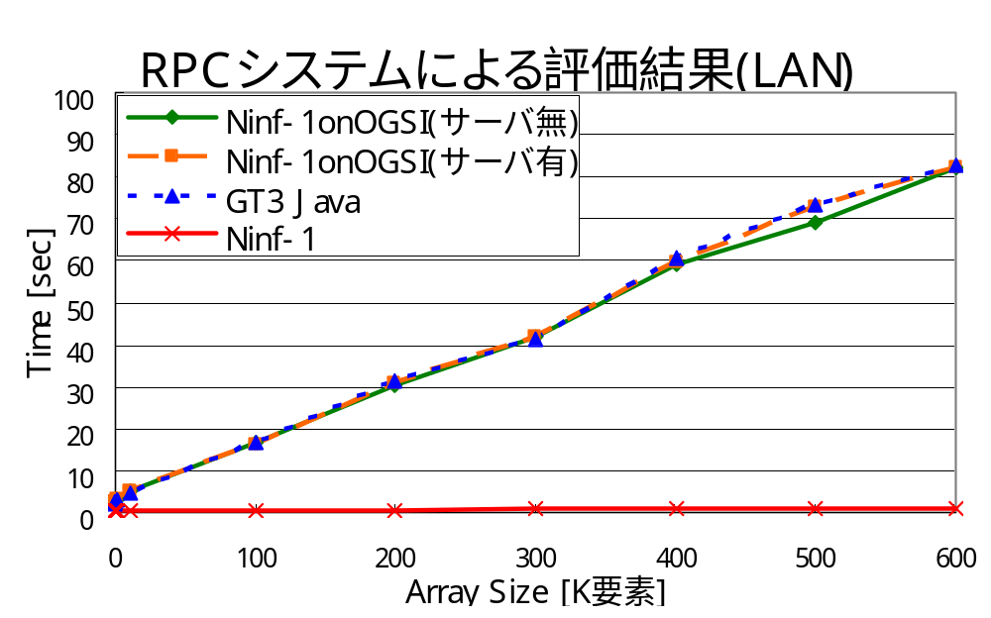
RPCシステムによる評価結果(LAN)
XMLベースによるパフォーマンス低下
ローカルなNinf-1のオーバヘッドは無視できる程小さい
RTT:0.33[ms]
Bandwidth:
11.5[MB/s]

Slide 29
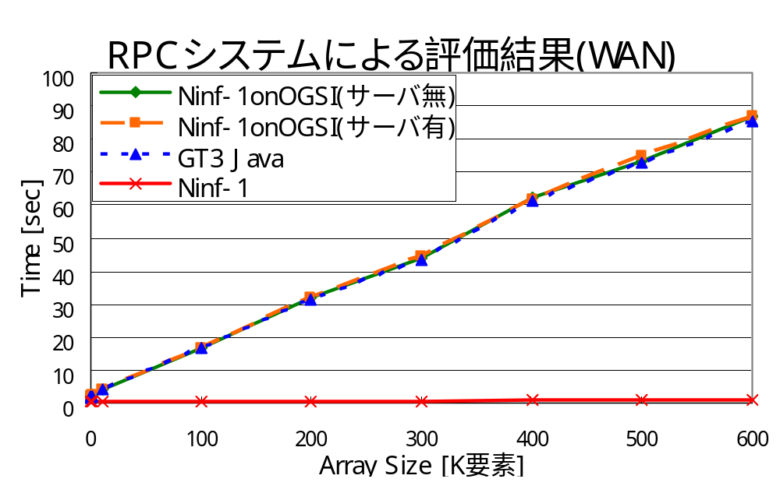
RPCシステムによる評価結果(WAN)
LAN環境とほぼ同様の結果
RTT:4.0[ms]
Bandwidth:
→11.2[MB/s]
←2.9[MB/s]

Slide 30
サービスデータブリッジの評価
サービスデータをブリッジする時としない時とで全体のコストを比較評価
  int型の1次元配列をサービスデータとして送受信
OGSI Service Container
ブリッジ無
Service
(Java)
Client
Application
Service
Data
Calculation
Library
(C/C++/
Fortran)
Bridge Service
(Java)
Client
Application
Ninf-1
Server
ブリッジ有
Service
Data
Client
Server

Slide 31
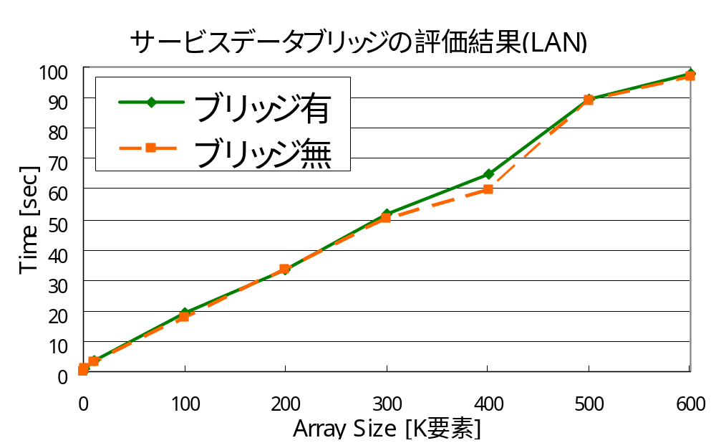
サービスデータブリッジの評価結果(LAN)
ブリッジのオーバヘッドは無視できる程小さい
RTT:0.33[ms]
Bandwidth:
11.5[MB/s]

Slide 32
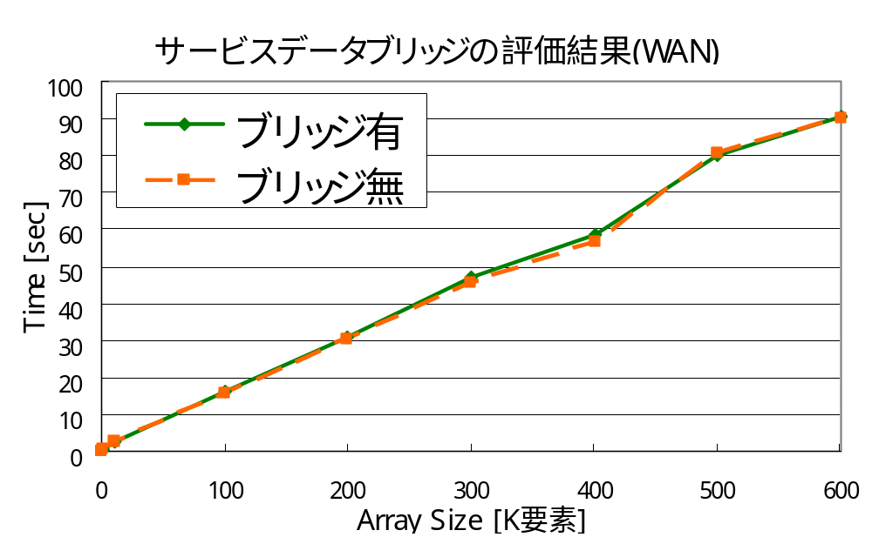
サービスデータブリッジの評価結果(WAN)
LAN環境とほぼ同様の結果
RTT:4.0[ms]
Bandwidth:
→11.2[MB/s]
←2.9[MB/s]

Slide 33
Ninf-1サービススケルトンジェネレータの評価
サービス開発コストの減少
  サービス提供者が用意すべき要素数5→2
  スケルトンは修正せずに利用可能
： 提供者が用意する要素
： 自動生成される要素
OGSI Service Container
Calculation
Library
(C/C++/
Fortran)
Interface
Ninf-1
Server
Interface
Bridge Service
(Java)
Client
Application
Service
Data
Client
Server
Deployment
Descriptor

Slide 34
考察
C/C++/Fortran動作環境追加によるオーバヘッドは小さい
開発補助ツールによりサービス開発は十分容易
GT3の低通信性能からシステム全体としては実用性が低い
  XMLベースプロトコル通信による性能低下であると考えられる
    性能改善手法を提案する研究
    Evaluating Web Services Based Implementations of GridRPC [Shirasuna et al., 2002]
    XML以外の通信プロトコルによる実装

Slide 35
まとめ
GT3上にC言語動作環境提供システムを構築
サービス開発補助ツールの提供
構築システムの通信性能評価
  C/C++/Fortran動作環境追加によるオーバヘッドは小さい
  XMLベースプロトコル通信を用いたGT3の通信性能低下によりシステム全体としては実用性が低い

Slide 36
今後の課題
評価のブレークダウン
  通信コスト, XMLパージングコストなどの詳細化
XMLベースプロトコル性能改善手法と比較評価
OGSIの動作環境としての仕様の達成
  生存期間管理, 通知など
将来提供されるGT3のネイティブなC言語動作環境と比較評価

Slide 37
以降
没

Slide 38
背景
科学技術計算分野での大規模計算の必要性
ネットワークインフラの充実
広域ネットワーク上に分散した計算資源を活用
グリッドコンピューティング
グリッド

Slide 39
本研究の目的
OGSAにC/C++/Fortranの動作環境を提供
  OGSIと既存のGridRPCシステムNinfを連携
サービス開発補助ツールの提供
  C/C++/Fortranのサービススケルトン自動生成
OGSAの有用性を検証
  OGSAベースGridRPCシステムの評価
    OGSAを実装したGlobus Toolkit 3.0 alpha上でC/C++/Fortran環境のGridRPCシステムを構築
    OGSAのJava環境でのRPC、Ninfを用いたGridRPCとの比較評価

Slide 40
Globus Toolkit
グリッドシステム構築のためのツールキット
  デファクトスタンダードとして広く普及
問題点
  独自のプロトコルを採用
    Globus Toolkit以外では資源の共有が不可能
  ファイアウォールとの低親和性
    双方向のコネクションによりNATを介した運用は困難

Slide 41
GridRPC システム
グリッド上のクライアント・サーバ型RPCシステム
  Ninf[AIST,TITech]、NetSolve[UTK]
科学技術計算分野での利用に適当
  プログラミングが容易
    簡便なAPIを提供
    RPCの煩雑さを隠蔽
  科学技術計算に適したデータ型のサポート
問題点
  独自のプロトコルを採用
    異種のGridRPCシステム間での資源共有が不可能

Slide 42
提案するOGSAベースの
GridRPCシステムの概要
  クライアント
    Ninf-1サービス生成要求、サービス呼び出し
  OGSAサービスコンテナ
    Ninf-1サービスを生成、インタフェース情報通知
  Ninf-1サービス
    サービス情報の登録、計算結果送信
Client
Request
OGSA
Service
Container
Create
Ninf-1
Service
Interface Information
Calculation
Library
Register
Call
Result

Slide 43
Open Grid Services Architecture
次世代のグリッドアーキテクチャ
  GGF4にて発表
  Globus Toolkit ３．０のアーキテクチャとして採用
Webサービスのプロトコルを採用
  XMLベースのプロトコル
    WSDL サービスのインタフェースを記述
    SOAP メッセージ交換のエンベロープ
高いインタオペラビリティを確保

Slide 44
OGSAの問題点(1/2)
XMLベースのプロトコルによる性能低下
  バイナリデータからXMLデータへのエンコーディング
    データサイズの巨大化
    エンコーディング・デコーディングによるオーバヘッド
Encoding
1.234
<in1 xsi:type="xsd:double">1.234</in1>
XMLベースのプロトコルによる性能低下に関する研究
  Evaluating Web Services Based Implementations of GridRPC [HPDC11 2002,Satoshi Shirasuna et al.]

Slide 45
OGSAの問題点(2/2)
動作環境の未整備
  現状ではJavaの動作環境のみを提供
    他の言語でサービスを提供することが不可能
  C/C++/Fortranなどの動作環境への高い要望
    科学技術計算分野では

Slide 46
比較するRPCシステム
OGSI Service Container
Grid RPC Service
Ninf Client
Application
Ninf
Server
Calculation
Library
(C/C++/
Fortran)
Factory
Service
Request
Create
Ninf
Client
Call
Result
GSH/GSR
Register
Client
Application
Call
Call
Result
Result
Client
Server

Slide 47
Ninf on OGSIの評価
評価環境
  LAN環境
 | CPU | メモリ | ネットワーク
サーバ | AthlonXP 1.2GHz | 1GBytes | 100BASE-TX
クライアント | Athlon 1.3GHz | 1GBytes | 100BASE-TX
バンド幅 | 11.5[MBytes/sec]
レイテンシ | 0.333[msec]
  WAN環境((a)東工大⇔(b)産総研)
 | CPU | メモリ
サーバ | AthlonXP 1.2GHz | 1GBytes
クライアント | PentiumIII 1.4GHz | 2GBytes
バンド幅 (a) → (b) | 11.2[MBytes/sec]
バンド幅 (a) ← (b) | 11.5[Mbytes/sec]
レイテンシ | 4.0[msec]

Slide 48
Ninfサービススケルトンジェネレータの評価
Ninfサービススケルトンジェネレータの不使用時/使用時にユーザが用意すべきもの
 | 不使用時 | 使用時
Factoryサービス | ○ | ×
Ninfクライアント | ○ | ×
NinfクライアントのJavaインタフェース | ○ | ○
計算ライブラリ | ○ | ○
計算ライブラリのインタフェース(Ninf IDL) | ○ | ×
Deployment Descriptor | ○ | ×
スケルトンの手直し |  | △
サービス開発コストの低下

Slide 49
提案するOGSAベースの
GridRPCシステムの概要
OGSA
Service
Container
Ninf-1サービス生成要求
インタフェース情報通知
Client
サービス呼び出し
Ninf-1
Service
Calculation
Library

Slide 50
GridRPC on OGSAの評価
評価環境
SINET
RTT:4.0[ms]
LAN環境
100BASE-TX
RTT:0.33[ms]
Band Width:
→11.2[MB/s]
←11.5[MB/s]
Client B
Band Width:
11.5[MB/s]
Server
WAN環境
Client A
東工大
産総研
 | CPU | メモリ
サーバ | AthlonXP 1.2GHz | 1GBytes
クライアントA | Athlon 1.3GHz | 1GBytes
クライアントB | PentiumIII 1.4GHz | 2GBytes

Slide 51
OGSAの概要
OGSAサービスコンテナからサービスを起動
  クライアントとサービスが通信
現在OGSAサービスコンテナはJavaのみ対応
  サービスはJavaでのみ記述可能
Client
Request
OGSI
Service
Container
Service
Interface Information
Call
Result

Slide 52
提案するOGSAベースのGridRPCシステムの概要
GridRPCシステムNinf-1をローカルに用いてJavaからC/C++/Fortranへの呼び出しを実現
クライアントはNinf-1サービスと通信
  Ninf-1サービスはNinf-1クライアントとして計算ライブラリと通信
Ninf-1 Protocol
Calculation
Library
（C/C++/Fortran)
Client
Request
OGSI
Service
Container
Ninf-1
Service
Interface Information
Call
Result

Slide 53
GridRPC on OGSA
OGSI Service Container
Ninf-1 Service
Ninf-1
Client
Calculation
Library
(C/C++/
Fortran)
Factory
Service
Create
Request
Register
Client
Application
GSH/GSR
Ninf-1
Server
Client
Server

Slide 54
比較するGridRPCシステム
OGSI Java
Computing
Service
Client
Application
OGSI Service Container
Request
Create
Register
GSH/GSR
Ninf-1 Service
Factory
Service
Ninf-1 on OGSI(サーバ無)
Ninf-1
Client
Calculation
Library
(C/C++/
Fortran)
Factory
Service
Create
Request
Register
Client
Application
GSH/GSR
Ninf-1
Server
Ninf-1 on OGSI(サーバ有)
Client
Application
Ninf-1
Client
Server

Slide 55
サービス提供者が用意する要素
各サービスに普遍的な要素は自動生成して欲しい
OGSI Service Container
： 提供者が用意する要素
Deployment
Descriptor
Ninf-1 Service
Ninf-1
Client
Calculation
Library
(C/C++/
Fortran)
Create
Interface
Request
Factory
Service
Interface
Register
Client
Application
GSH/GSR
Ninf-1
Server
Client
Server

Slide 56
Ninf-1 on OGSI(SACSIS 2003)
OGSI Service Container
Ninf-1 on OGSI(サーバ有)
Calculation
Library
(C/C++/
Fortran)
Ninf-1
Server
Bridge Service
(Java)
Client
Application
Service
Data
Client
Server
Ninf-1 on OGSI(サーバ無)

Slide 57
Ninf-1 on OGSI(SACSIS 2003)
Ninf-1
Client
Application
Ninf-1
Server
Calculation
Library
(C/C++/
Fortran)
OGSI Service Container
Service
(Java)
Client
Application
Service
Data
OGSI Java
Client
Server

Slide 58
Ninf-1
Client
Bridge
Service
(Java)
Calculation
Library (C/C++/
Fortran)
Service
Data
Client
Service
(Java)
Service
Data

Slide 59
Ninf-1サービススケルトンジェネレータ
サービス開発が容易になる開発補助ツール
  サービスのJavaインタフェースからスケルトンを生成
    Factoryサービス
    Ninf-1クライアント
    Ninf IDL : 計算ライブラリのインタフェース記述
    Deployment Descriptor : Factoryサービス配置のための記述
Bridge Service
Bridge Service
Java Interface
Ninf-1 Service
Skeleton Generator
Ninf IDL
Deployment Descriptor

Slide 60
Ninf-1
Server
Client
Ninf IDL
Calculation
Library

Slide 61
Ninf-1サービススケルトンジェネレータの実装
Javaのリフレクションにより情報を取得
各コンポーネントのテンプレートを用意し、インタフェース情報を基にスケルトンを作成
package jp.ac.matsulab.myservice.impl;
public interface myService {
public double add(double a, double b);
public int[] mmul(int[] A, int[] B);
}
テンプレート
スケルトン
…
<service name=“※” provider=“Handler” style="wrapped">
…
<parameter name="instanceClass“ value=“※"/>
…
…
<service name=“myservice/myService/myServiceFactoryService” provider=“Handler” style="wrapped">
…
<parameter name="instanceClass“ value=“jp.ac.matsulab.myservice.impl.myServiceImpl"/>
…

Slide 62
Ninf IDLの生成
Ninf IDLには配列サイズの指定が必要
  配列サイズ情報は全て受け取る
Javaインタフェース名をIDL Module名に対応
Ninf IDL
Module myService;
Define add(IN double arg0, IN double arg1, OUT double arg2[1])
"add"
{
}
Define mmul(IN int N0, IN int arg0[N0], IN int N1, IN int arg1[N1], IN int N2, OUT int arg2[N2])
"mmul"
{
}
Javaインタフェース
package jp.ac.matsulab.myservice.impl;
public interface myService {
public double add(double a, double b);
public int[] mmul(int[] A, int[] B);
}

Slide 63
比較するRPCシステム
OGSI Java
Computing
Service
Client
Application
OGSI Service Container
Request
Create
Register
GSH/GSR
Ninf-1 Service
Factory
Service
Ninf-1 on OGSI(サーバ無)
Ninf-1
Client
Calculation
Library
(C/C++/
Fortran)
Factory
Service
Create
Request
Register
Client
Application
GSH/GSR
Ninf-1
Server
Ninf-1 on OGSI(サーバ有)
Client
Application
Ninf-1
Client
Server

Slide 64
Ninf-1サービススケルトンジェネレータの評価
サービス開発コストの低下
： 提供者が用意する要素
OGSI Service Container
： 自動生成される要素
Deployment
Descriptor
Ninf-1 Service
Ninf-1
Client
Calculation
Library
(C/C++/
Fortran)
Create
Interface
Request
Factory
Service
Interface
Register
Client
Application
GSH/GSR
Ninf-1
Server
Client
Server

Slide 65
サービスデータの位置
サービスデータは通常サービス部分に保持
  通常ブリッジサービスに保持される
実際の処理を行うのは計算ライブラリ
  処理上必要なサービスデータの参照・更新が困難
Client
Bridge
Service
(Java)
Calculation
Library (C/C++/
Fortran)
Service
Data

Slide 66
Ninf-1サービススケルトンジェネレータ
サービス開発が容易になる開発補助ツール
  ブリッジサービスのJavaインタフェイスからサービスのスケルトンを生成
    ブリッジサービス
    Ninf IDL : 計算ライブラリのインタフェイス記述
    Deployment Descriptor : サービス配置記述
Bridge Service
Bridge Service
Java Interface
Ninf-1 Service
Skeleton Generator
Ninf IDL
Deployment Descriptor

Slide 67
本研究の背景
グリッドコンピューティング
  広域ネットワーク上に分散した計算資源を活用
GridRPCシステム
  グリッド環境でRPCを提供
  科学技術計算の分野で広く普及
  Ninf-1[産総研, ’96]
グリッド

Slide 68
Ninf-1サービススケルトンジェネレータの評価
サービス開発コストの低下
： 提供者が用意する要素
： 自動生成される要素
OGSI Service Container
Calculation
Library
(C/C++/
Fortran)
Interface
Ninf-1
Server
Interface
Bridge Service
(Java)
Client
Application
Service
Data
Client
Server
Deployment
Descriptor

